Slide 1

Marco de Medição do Desempenho dos Tribunais de Contas MMD-TC 2024
Outubro de 2024

Slide 2
O que é o MMD-TC
O MMD-TC é o principal instrumento de avaliação dos Tribunais de Contas do Brasil, incorporando as diretrizes da Atricon, as Normas Brasileiras de Auditoria para o Setor Público (NBASP) e as normas da Intosai;
O MMD-TC tem como objetivo avaliar o desempenho dos Tribunais de Contas e identificar seus pontos fortes e fracos, em comparação com as boas práticas internacionais e as diretrizes estabelecidas pela Atricon;
Nesse sentido, o MMD-TC visa melhorar a gestão e a governança e, sobretudo, enfatizar a transparência, a accountability e o desempenho dos Tribunais de Contas;
A aplicação do MMD-TC, sob a coordenação da Atricon, ocorre preferencialmente a cada dois anos, conforme Cronograma Geral de Aplicação do MMD-TC definido pela Associação.

Slide 3
Estrutura
A avaliação está segregada em seis domínios:
(A) Independência e Marco Legal
(B) Governança Interna
(C) Fiscalização e Auditoria
(D) Fiscalização da Infraestrutura e Meio Ambiente
(E) Fiscalização e Auditoria de Políticas Públicas Sociais
(F) Fiscalização e Auditoria da Gestão Fiscal, Controle Interno, Tecnologia da Informação, Transparência e Ouvidoria

Slide 4
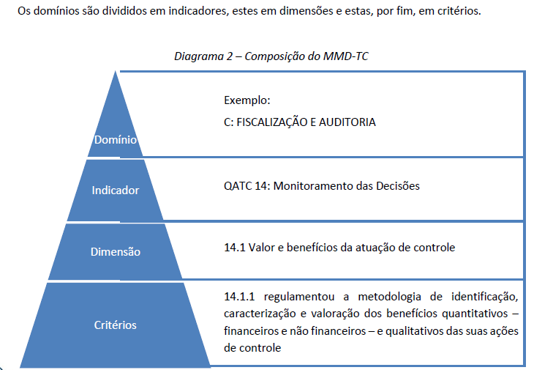
Estrutura
A estrutura do ciclo de 2024 contou com 6 Domínios, 25 indicadores (QATCs) e 472 critérios conforme diagrama exemplificativo abaixo:

Slide 5
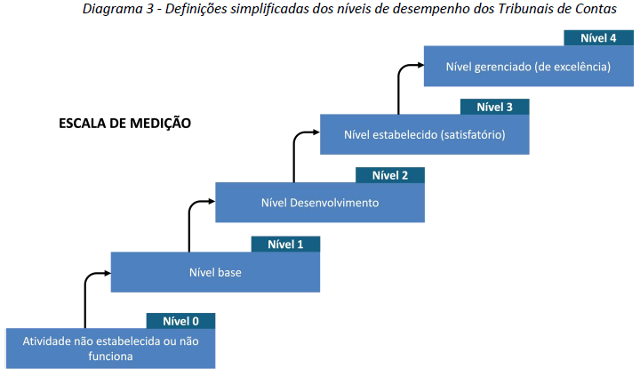
Escala de Medição
Os níveis de desempenho adotados no MMD-TC – inspirados nos do SAI-PMF – são definidos em função da pontuação de cada indicador e variam numa escala de 0 a 4, conforme sintetizado no diagrama a seguir:

Slide 6
Resultado Geral de 2024
Pandemia
(Escopo específico)

Slide 7
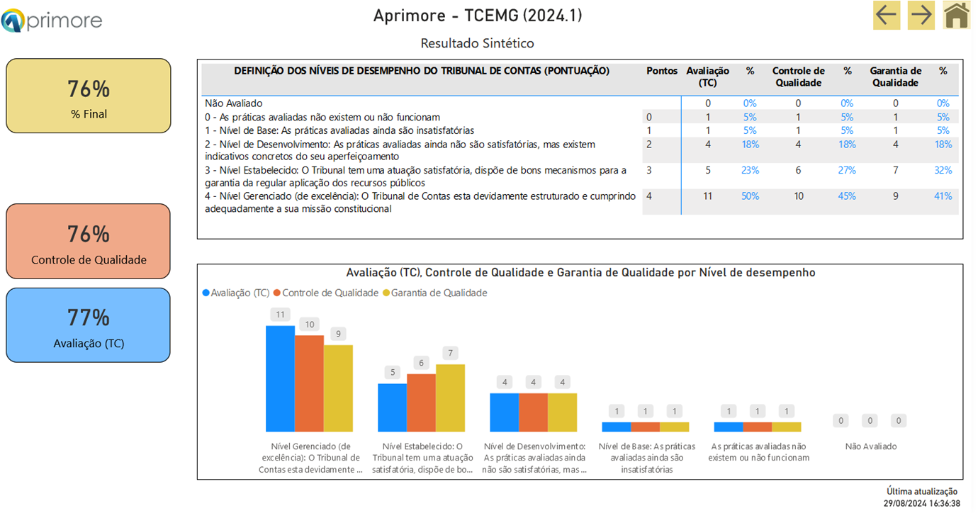
Resultado Geral de 2024

Slide 8
Resultado de 2024 por indicador

Slide 9
Resultado de 2024 por indicador
Os QATCs 16 a 25 não possuem o comparativo de 2022, por terem sido suspensos naquele ano e substituídos por outros indicadores de atuação específica dos Tribunais de Contas na pandemia. Portanto, para estes indicadores, o desempenho comparável com 2024 é o de 2019.

Slide 10
Resultado de 2024 por indicador
Indicador | Descrição | 2019 | 2022 | 2024
QATC- 1 | COMPOSIÇÃO, ORGANIZAÇÃO E FUNCIONAMENTO DOS TCs | 4 | 4 | 3
QATC- 2 | LIDERANÇA | 3 | 3 | 3
QATC- 3 | ESTRATÉGIA | 3 | 4 | 4
QATC- 4 | ACCOUNTABILITY | 3 | 3 | 3
QATC- 5 | AGILIDADE NO JULGAMENTO E GERENCIAMENTO DE PRAZOS DE PROCESSOS | 2 | 2 | 2
QATC- 6 | GESTÃO DE PESSOAS | 3 | 3 | 4
QATC- 7 | DESENVOLVIMENTO PROFISSIONAL | 4 | 3 | 4
QATC- 8 | PLANEJAMENTO GERAL DE FISCALIZAÇÃO E AUDITORIA | 2 | 3 | 3
QATC- 9 | CONTROLE E GARANTIA DE QUALIDADE DE FISCALIZAÇÕES E AUDITORIAS | 1 | 2 | 0
QATC- 10 | AUDITORIA DE CONFORMIDADE | 1 | 1 | 3
QATC- 11 | AUDITORIA OPERACIONAL | 2 | 2 | 4
QATC- 12 | AUDITORIA FINANCEIRA | 1 | 1 | 4
QATC- 13 | CONTROLE CONCOMITANTE EXTERNO | 3 | 3 | 4
QATC- 14 | ACOMPANHAMENTO DAS DECISÕES | 3 | 2 | 2
QATC- 15 | INFORMAÇÕES ESTRATÉGICAS PARA O CONTROLE EXTERNO | 3 | 4 | 4
QATC- 16 | FISCALIZAÇÃO E AUDITORIA DE OBRAS E SERVIÇOS DE ENGENHARIA | 1 | N.A (Pandemia) | 4
QATC- 17 | FISCALIZAÇÃO E AUDITORIA DE CONCESSÕES E PRIVATIZAÇÕES | 3 |  | 4
QATC- 18 | FISCALIZAÇÃO E AUDITORIA AMBIENTAL E MOBILIDADE URBANA | 3 |  | 4
QATC- 19 | FISCALIZAÇÃO E AUDITORIA DA GESTÃO DA EDUCAÇÃO | 3 |  | 2
QATC- 20 | FISCALIZAÇÃO E AUDITORIA DA GESTÃO DA SAÚDE | 0 |  | 3
QATC- 21 | FISCALIZAÇÃO E AUDITORIA DA GESTÃO DA PREVIDÊNCIA PRÓPRIA | 1 |  | 2
QATC- 22 | FISCALIZAÇÃO E AUDITORIA DA GESTÃO DA SEGURANÇA PÚBLICA | 0 |  | 1
QATC- 23 | FISCALIZAÇÃO E AUDITORIA DA GESTÃO FISCAL E DA RENÚNCIA DE RECEITA | 2 |  | 4
QATC- 24 | FISC. E AUDITORIA DO CONTROLE INTERNO E TEC. INFORM. DOS JURISDICIONADOS | 1 |  | 0
QATC- 25 | FISC.E AUDITORIA DA TRANSPARÊNCIA E DA OUVIDORIA DOS JURISDICIONADOS | 1 |  | 2
Discricionários

Slide 11
Resultado de 2024 por indicador
Pontuação em Nível Gerenciado (de excelência) em 10 indicadores (45%)
Pontuação em Nível Estabelecido em 6 indicadores (27%)
Pontuação em Nível de Desenvolvimento em 4 indicadores (18%)
Pontuação em Nível de Base em 1 indicador (5%)
Pontuação em Nível inexistente em 1 indicador (5%)
Indicadores que tiveram elevação da nota: 12
Indicadores que tiveram a nota mantida: 7
Indicadores que tiveram redução da nota: 3

Slide 12
Principais avanços
No QATC 7 – Desenvolvimento Profissional, houve a inclusão de um novo critério, sobre avaliar o desempenho dos servidores e lideranças para fins de identificação de potencialidades/lacunas de aprendizado; cujo atendimento pelo Tribunal favoreceu a elevação da nota. Além disso, houve a exclusão de um critério de promoção de desenvolvimento profissional de conselheiros e procuradores, além da inclusão de outros critérios plenamente atendidos como o incentivo à participação de servidores em eventos nacionais relacionados à suas atividades.
Nos QATCs 10, 11 e 12, referentes respectivamente às Auditorias de Conformidade, Operacional e Financeira, houve aumento significativo da nota relacionada à abrangência das auditorias, após a alteração do critério que passou a considerar os percentuais de cumprimento do Plano Anual de Fiscalização – PAF e não a abrangência de atuação geográfica nos estados. Houve também elevação da nota referente ao processo da Auditoria de Conformidade e tempo de apreciação das auditorias operacionais e financeiras.
No QATC 13 – Controle Concomitante Externo, houve elevação da nota sobre o processo de controle externo concomitante, com a criação do Manual de Acompanhamento e também o atendimento do critério sobre a adoção de medidas cautelares pelo Tribunal.
No QATC 16 – Fiscalização e Auditoria de Obras e Serviços de Engenharia, houve elevação das notas de todos os critérios, desde a organização e fundamentos da fiscalização, passando pela fiscalização das licitações e execução das obras e por fim dos resultados das fiscalizações e auditorias.

Slide 13
Principais avanços
No QATC 17 – Fiscalização e Auditoria de Concessões e Privatizações, houve elevação da nota devido ao atendimento de todos os critérios, tanto quanto às fiscalizações quanto aos resultados das ações.
No QATC 20 – Fiscalização e auditoria da Gestão da Saúde, houve elevação da nota em todos as dimensões, sendo elas o planejamento das fiscalizações, a fiscalização orçamentária e financeira dos recursos e também a fiscalização operacional e programática dos recursos da saúde.
No QATC 22 – Fiscalização e Auditoria da Segurança Pública, houve a elevação da nota na dimensão Fiscalização e auditoria do planejamento e articulação interinstitucional, pois o Tribunal passou a fiscalizar a aderência aos indicadores nacionais de violência definidos e padronizados pelos órgãos nacionais de segurança pública, além da ressocialização de presos e egressos do sistema prisional, incluindo a realização da política de educação, capacitação e profissionalização.
No QATC 23 - Fiscalização e Auditoria da Gestão Fiscal e Renúncia de Receita, houve elevação da nota pois o Tribunal passou a atender todas as dimensões e critérios, sendo que o critério 23.2.4 (“O Tribunal de Contas orienta-se, nas fiscalizações e auditorias de receita e de renúncia de receita, pela aplicação de pelo menos 20 pontos de controle dentre os 64 elencados no Item 16 da Resolução 06/2016 da Atricon”) foi considerado atendido após recurso interposto pelo Tribunal junto à Atricon.
No QATC 25 - Fiscalização e Auditoria da Transparência e Ouvidoria dos Jurisdicionados, houve elevação da nota no critério da Fiscalização da Transparência dos Jurisdicionados, cuja dimensão o Tribunal passou a atender integralmente, principalmente pela sua atuação no âmbito do Programa Nacional da Transparência Pública.

Slide 14
Pontos de atenção
No QATC 1 – Composição, Organização e Funcionamento dos TCs, houve o acréscimo de uma dimensão relacionada à carreira de Auditor de Controle Externo, cuja nomenclatura e alguns parâmetros ainda não são seguidos integralmente pelo TCE-MG. Ainda neste QATC, o órgão de auditoria e instrução (SCE) não se encontra vinculado diretamente à Presidência do TCE-MG, mas sim à Diretoria Geral. Outro ponto relevante é que para os padrões do MMD, “as atividades finalísticas de auditoria, instrução processual e demais procedimentos de fiscalização são executadas e dirigidas/coordenadas exclusivamente por Auditores de Controle Externo (direção, coordenação, chefia e supervisão de unidades técnicas e em ciclos de auditoria) ”, sendo que há um pequeno número (8%) destes cargos ocupados por Oficiais de Controle Externo.
No QATC 9 – Controle e Garantia da Qualidade de Fiscalizações e Auditorias, o TCE-MG ainda não possui um sistema de controle de qualidade implementado, com políticas e procedimentos para reger o controle e garantia da qualidade das fiscalizações e auditorias. São adotados alguns procedimentos de controle de qualidade, tais como manuais, capacitações, supervisão dos trabalhos e comitê de asseguração. Contudo, não existe uma política ou sistema institucionalizado, conforme exigências da NBASP 140. Importante salientar que dentre os objetivos do Plano Estratégico do TCEMG 2021-2026, consta o de promover aderência aos padrões nacionais e internacionais de qualidade nas ações de controle externo, e o indicador deste objetivo estratégico é a Nota no QATC 9 do MMD-TC, cuja meta é 4 (nota máxima) até dezembro de 2026.
No QATC 19 – Fiscalização e Auditoria da Gestão da Educação, não houve no período analisado, ações de fiscalização ou auditorias que abrangessem a Política Nacional de Educação Ambiental e Educação Antirracista. Outro ponto não atendido foi executar medidas visando induzir os jurisdicionados a promoverem a busca ativa de crianças, adolescentes, jovens e adultos fora da escola. O último ponto relevante neste indicador foi a não expedição de alertas regulares aos jurisdicionados nos casos de descumprimentos de metas ou diante do risco de não alcance daquelas previstas nos planos de educação.

Slide 15
Boas Práticas apresentadas
1. Análise Contínua de Editais de Licitação de Obras e Serviços de Engenharia (APOLO)
2. Mapeamento de Competências e seus desdobramentos.
3. Estatística inferencial e indício de dano ao erário decorrente de sobrepreço:
4.Indicador Suricato de Infraestrutura escolar nacional
5. Solaris - Seletor de Objetos em Licitações para Análise e Retificação de Irregularidades e Metodologia ONR.

Slide 16

Comissão de Avaliação:
Marília Gonçalves de Carvalho - Coordenadora
Alvaro Miranda Leite Ribeiro
Aridelma da Silva Peixoto
Bruna Sarah Salomão
Thalita Valesca Baeta Costa
Comissão de Controle da Qualidade:
Polliane Rose Patrocínio
Daniela Mello Coelho Haikal
Pedro Henrique Magalhães Azevedo
Milena de Brito Alves

